Slide 1
Vr&ar7&self-driving car
نام: سید مهدی نجفی
شماره دانشجویی:40116341054551
نام استاد:خانم دکتر عصایی

Slide 2
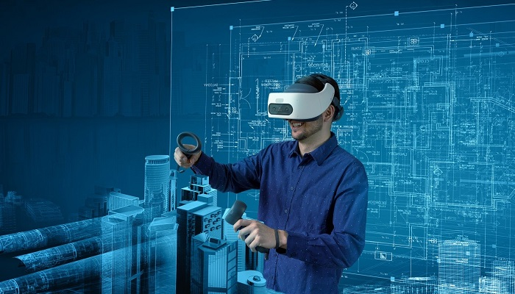
چیست؟vr
Virtual Reality | VR
واقعیت مجازی یا به اختصار وی ار به ما این امکان را می‌دهد که به دنیایی کاملاً خودساخته وارد شویم. جایی که خیال به حقیقت تبدیل می‌شود. واقعیت مجازی یک دستاورد بزرگ انسانی است که از بازی‌های هیجان‌انگیز گرفته تا کاربردهای پزشکی، آموزشی، مهندسی، هنر و سرگرمی را شامل می‌شود.

Slide 3
ماهیت Virtual Reality
متمرکز بر ایجاد تجربه‌ای واقع‌گرایانه است که به کاربر احساس حضور و تعامل در یک محیط مجازی را می‌دهد. با استفاده از تجهیزات تکنولوژی VR، مانند عینک‌، کنترلر و سنسور کاربران قادرند به تعامل با عناصر مجازی در محیط ساختگی بپردازند و رویدادهایی شبیه به واقعیت را تجربه کنند. این تکنولوژی بر اساس ترکیب گرافیک رایانه‌ای، شبیه‌سازی فیزیکی، صداهای سه بعدی و واکنش‌های حسی کار می‌کند تا به کاربران احساس واقعیت شبیه‌سازی شده را القا کند.
واقعیت مجازی یک محیط کامپیوتری با صحنه‌ها و اشیایی است که واقعی به نظر می‌رسند. این تکنولوژی باعث می‌شود کاربر احساس کند همه آنچه در تصویر می‌بیند، به‌ صورت واقعی در محیط اطراف خود وجود دارد. این محیط از طریق دستگاهی به نام هدست و عینک واقعیت مجازی قابل‌ درک و دیدن است. تکنولوژی وی آر به ما این امکان را می‌دهد که تجربه بهتری از بازی‌های ویدئویی داشته باشیم؛ گویی یکی از شخصیت‌های آن هستیم. برای مثال، یاد بگیریم چگونه جراحی قلب انجام دهیم یا کیفیت تمرینات ورزشی را برای به حداکثر رساندن عملکرد بدن، بهبود دهیم. تکنولوژی وی ار در واقع همه تصورات و رویاهای انسان است که به وسیله این فناوری به واقعیت تبدیل می‌شود.

Slide 4
تفاوت واقعیت مجازی با واقعیت افزوده
علی‌رغم اینکه تکنولوژی وی ار فناوری جالبی است که چندین دهه پیش ابداع شد، بسیاری از مردم هنوز با مفهوم آن آشنا نیستند. همچنین اشتباه گرفتن اصطلاح واقعیت مجازی با تکنولوژی واقعیت افزوده ای ار بسیار رایج است. تفاوت اصلی بین این دو، این است که واقعیت مجازی وی ار دنیایی را می‌سازد که ما از طریق یک هدست یا عینک خاص وارد آن می‌شویم. دنیایی که می‌تواند هیچ شباهتی به محیط و فضایی که در آن هستیم نداشته باشد. هر چیزی که ما می‌بینیم بخشی از یک محیط است که به طور مصنوعی از طریق تصاویر، صداها و غیره ساخته شده است.
از طرف دیگر در واقعیت افزوده، دنیای ما به چارچوبی تبدیل می‌شود که اشیا، تصاویر یا موارد مشابه در آن قرار می‌گیرند. هر چیزی که ما می‌بینیم در یک محیط واقعی است و ممکن است استفاده از هدست ضروری نباشد. اگر بخواهیم پاسخی برای تفاوت بین واقعیت افزوده و واقعیت مجازی چیست؟، مطمئناً این تفاوت، اصلی‌ترین موردی است که مرز تمایز بین تکنولوژی وی ار و واقعیت افزوده ای ار را تعیین می‌کند. بااین‌حال، ترکیبی از تکنولوژی و واقعیت افزوده به نام واقعیت مختلط هم وجود دارد. این فناوری ترکیبی، دیدن اشیاء مجازی در دنیای واقعی و ایجاد تجربه‌ای که در آن اجسام فیزیکی و دیجیتال عملاً قابل تشخیص نیستند را ممکن می‌کند.

Slide 5
کاربردهای واقعیت مجازی
این فناوری با توجه به اینکه جنبه‌های سرگرمی بسیار زیادی خلق کرده است، کاربردهای جدی‌تری نیز دارد. به عنوان مثال در حوزه آموزش، تکنولوژی وی ار نقش مهمی را ایفا می‌کند. این فناوری به دانشجویان و دانش‌آموزان امکان می‌دهد تا به صورت تعاملی و فعال در محیط‌های مجازی آموزشی حضور پیدا کنند. یکی دیگر از کاربردهای این تکنولوژی در حوزه پزشکی است. این فناوری برای تمرین و مطالعه بهتر در زمینه جراحی و تشخیص بیماری‌ها استفاده می‌شود. پزشکان و دانشجویان پزشکی می‌توانند در محیط مجازی عمل‌های جراحی را تمرین کنند و با تجسم سه‌بعدی اعضا و ارگان‌های بدن بیماران، به تشخیص و درمان بهتری دست یابند.
علاوه بر این موارد واقعیت مجازی در حوزه تجارت و بازاریابی نیز حضوری تاثیرگذار دارد. از طریق ایجاد فضاهای مجازی تعاملی و شبیه‌سازی محصولات و خدمات، مشتریان به طور مستقیم با محصول در ارتباط قرار می‌گیرند و سطح جدیدی از خرید آنلاین را تجربه می‌کنند. همچنین، شرکت‌ها می‌توانند از این فناوری برای توسعه نمایشگاه‌های مجازی و جلسات ویدیویی برای تعامل با مشتریان استفاده کنند.
به طور کلی وی ار، کاربردهای گسترده‌ای در زمینه آموزش، پزشکی، املاک و مستغلات، تمرینات ورزشی، صنعت سرگرمی و خرده فروشی دارد.

Slide 6
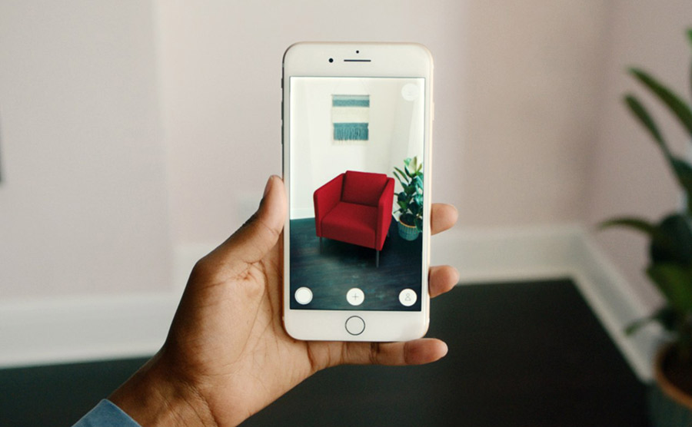
تکنولوژی واقعیت افزوده چیست؟(Augmented Reality)
به بیان خیلی ساده، واقعیت افزوده نوعی از تکنولوژی است که عوامل مجازی را در محیط دنیای واقعی به ما نشان می‌دهد. نمونه خیلی ساده آن در گوشی‌های تلفن همه شما وجود دارد، شاید دیده باشید فیلترهای اسنپ‌چت را که روی سر شما گوش خرگوش یا گربه می‌گذارند، و یا نمونه کاربردی‌ترین آن اپلیکیشن‌هایی هستند که وسایل خانه را، مثلا یک میز را در فضای اتاقتان به شما نشان می‌دهند. نمونه اولیه واقعیت افزوده، بازی جذاب که در سال ۲۰۱۶ وارد بازار Pokemon Go شد و توسط این بازی می‌توانستید شخصیت پوکمون را در خیابان‌ها ببینید که می‌دود و حتی با وسیله‌ها یا افراد واقعی تعامل دارد.

Slide 7
نقش تکنولوژی AR در بازاریابی و تبلیغات
با ترند شدن تکنولوژی ای ار، برندهای بزرگ به این فکر افتادند که از این تکنولوژی جذاب و سرگرم‌کننده به نفع کسب‌وکارشان استفاده کنند تا بتوانند مشتری‌های بیشتری را با برندشان درگیر کنند. بعضی از این کسب‌وکارها در تبلیغات‌شان از این تکنولوژی استفاده کردند و بعضی کسب‌وکارها هم تکنولوژی ای ار را به طور دائم بخشی از کسب‌وکارشان قرار دادند.
مثلا بعضی برندهای عینک از این تکنولوژی به این صورت استفاده کردند که ابتدا مشتری بتواند به صورت مجازی و بدون اینکه حتی در مغازه حاضر شود، قبل از خرید، عینک موردنظرش را روی صورتش امتحان کند و بعد آن را سفارش بدهد. که این مسئله هم درصد رضایت مشتریان را بالا می‌برد و هم به میزان زیادی هزینه‌های مرجوعی را کاهش می‌دهد.

Slide 8
ماشین‌های خودران چگونه کار می‌کنند؟
هنگام نشستن ما انسان‌ها روی صندلی راننده، هم‌زمان با مشاهده محیط دوروبر اطلاعاتی را از محیط پیرامون به عنوان ورودی دریافت و آن‌ها را به منظور تصمیم‌گیری در مورد جهت چرخش فرمان و زمان ترمز گرفتن، پردازش می‌کنیم. یک ماشین خودران معمولا با دستگاه جی پی اس، یک سیستم ناوبری اینرسی و طیف وسیعی از حسگرها تجهیز شده است.
این ماشین‌ها اطلاعات مربوط به موقعیت جغرافیایی را از جی پی اس دریافت می‌کنند و برای جانمایی خود از سیستم ناوبری و از اطلاعات دریافتی از حسگرها برای ساختن نقشهای داخلی از محیط اطراف، استفاده می‌کنند. به محض دریافت اطلاعات مربوط به موقعیت خودش بر روی نقشه داخلی، می‌تواند از آن نقشه برای یافتن مسیر بهینه، ضمن دوری از هرگونه مانعی، برای رسیدن به مقصدش استفاده کند. آنچه ما در اینجا توضیح دادیم، تنها یک توصیف بسیار سطح بالا در مورد نحوه کار کردن خودروهای خودران است.

Slide 9
اصلا چرا ماشین خودران؟
1. دلایل اقتصادی
2. ضمیمه کردن خدمات
3. هوش مصنوعی

Slide 10
هوش مصنوعی در ماشین‌های خودران
اجازه دهید ببینیم که چه نوعی از هوش مصنوعی برای ماشین‌های خودران مورد نیاز است و اینکه چرا از لحاظ فنی هیجان‌انگیز است. برای اینکه یک ماشین قادر باشد بدون راننده حرکت کند، ما باید سه ستون تکنولوژیکی را در نظر بگیریم:
1. احساس
2. نقشه‌برداری
3. سیاست رانندگی
خودران به عنوان سیستم چند عامله
ماشین خودران را می‌توان به عنوان یک سیستم چند عاملی شناخت. در واقع این مانند یک بازی است، زیرا ما در حال پی‌ریزی استراتژی هستیم و تصمیماتی می‌گیریم که به طور بالقوه رضایت‌بخش هستند، درست مانند یک بازی شطرنج، می‌توانیم در چند حرکت با دادن امتیاز و قربانی یک مهره،‌ کمی بعد وزیر حریف را بگیریم

